Slide 1
Окружной семинар
«Комплексное сопровождение детей раннего возраста с нарушением
в развитии в дошкольной образовательной организации»
20.09.2018г

Slide 2
Раннее развитие детей от года до 3 лет как самостоятельный элемент современной модели образования»
Старший воспитатель
Борисова А.В.

Slide 3
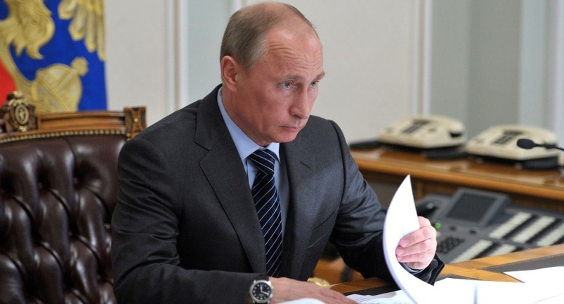
По инициативе Президента России
ближайшее десятилетие объявлено «Десятилетием детства». Это не просто забота о детях, это воспитание нового поколения граждан, способных взять на себя ответственность за судьбу страны.

Slide 4
Указ Президента Российской Федерации от 7 мая 2018 г. N 204 "О национальных целях и стратегических задачах развития Российской Федерации на период до 2024 года" Одной из ключевых задач
создание условий для раннего развития детей в возрасте до трех лет, реализация программы психолого-педагогической, методической и консультативной помощи родителям детей, получающих дошкольное образование в семье;

Slide 5
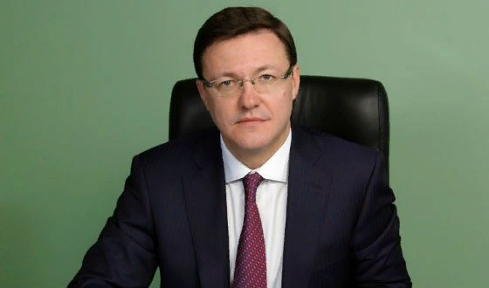
Дмитрий Игоревич Азаров
В своем послании отметил: «Воспитание начинается с пеленок, с детских садов»…. нужно решать проблему и для детей ясельного возраста – 1-3 лет…
Ясельные группы нужно создавать не только за счет строительства новых детских садов, но и путем приспособления помещений.

Slide 6
Статистика показывает:
что на сегодняшний день до 80% детей рождаются физиологически незрелыми, около 70% - имеют диагностированное перинатальное поражение центральной нервной системы. А у части детей, родившихся здоровыми, проблемы появляются уже в первые месяцы и годы жизни. Из общего числа детей 30% нуждаются в реабилитации, 45% - в коррекционной помощи того или иного направления.

Slide 7
Результаты диагностики детей от 1 до 3 лет
18 детей
Из них -10 мальчиков
8 девочек
На начало 2017-2018 года – 4 ребенка –группа риска
На конец года 2017-2018года –2 ребенка с опережением, 13 детей с нормой 3 ребенка в группе риска
Диагностический инструментарий «Методика Стребелевой» и «Печоры, Пантюхиной»

Slide 8
Первые три года жизни
являются чрезвычайно важным и ответственным этапом в развитии ребенка. В данный период наблюдается максимальный темп формирования предпосылок, обусловливающих все дальнейшее развитие организма.

Slide 9
Кроме того
ранний возраст представляет более широкие возможности коррекции за счет большей пластичности детской психики, чувствительности к воздействиям, направленным на оптимизацию психического развития ребенка. Поэтому своевременное выявление возможных отклонений в развитии маленького ребенка чрезвычайно важно. Если начать коррекционные мероприятия уже с младенческого возраста, есть шанс устранить все проблемы к дошкольному и младшему школьному возрасту, что, соответственно, позволит предотвратить возникновение дальнейших отклонений.

Slide 10
Программа опорной площадки
«Организация комплексного сопровождения детей раннего возраста с нарушениями в развитии в дошкольной образовательной организации».

Slide 11
Цель:
разработка и апробация комплекта учебно-методических материалов для организации комплексного сопровождения детей группы риска, детей раннего возраста с нарушениями в развитии в ДОО в соответствии с ФГОС.

Slide 12
Задачи программы:
-выявить особенности условий организации образовательного пространства ДОО для развития детей раннего возраста;
- разработать комплекты учебно-методических материалов, обобщающие опыт организации комплексного сопровождения детей раннего возраста с нарушением развития в ДОО;
- распространить полученные результаты в ДОО Самарской области, осуществляющих воспитание и обучение детей раннего возраста

Slide 13
Программа состоит из 3 этапов
1 этап: 2017-2018уч.год создание и апробация механизмов коррекционно-развивающего обучения детей раннего возраста с нарушениями в развитии, детей группы риска.
2 этап: 2018-2019 уч.год создание комплекта учебно-методического пособия по организации сопровождения детей раннего возраста с нарушениями в развитии, детей группы риска в ДОО.
III Этап. 2019-2020 учебный год
Апробация комплекта учебно-методических материалов для организации комплексного сопровождения детей раннего возраста с нарушениями в развитии, детей группы риска в ДОО

Slide 14
Категории педагогических работников, задействованных в реализации программы
- старший воспитатель
- медсестра
- воспитатели группы раннего возраста
- учитель-логопед
- педагог-психолог
- учитель-дефектолог
- музыкальный руководитель
- инструктор по физической культуре

Slide 15
Предполагаемые результаты:
- разработка учебно-методических рекомендаций по психолого-медико-педагогическому сопровождению детей раннего возраста с нарушением развития в ДОО;
- апробация учебно-методического комплекта в Детском саду «Светлячок» с. Алексеевка;
- распространение полученных результатов в ДОО Самарской области, осуществляющих воспитание и обучение детей раннего возраста с нарушениями развития.

